Slide 1
证道
住在我们中间的神
证道：陈梁兆琪 师母
经文：约 1:1-14
Notes:
请注意修改证道题目和讲员
标题为42正文字体66。

Slide 2
讲题
住在我们中间的神
讲员
陈梁兆琪师母

Slide 3
引言
讲题：住在我们中间的神。
圣诞节是耶稣基督作为神，祂降生成为人来到世间的日子，每年的圣诞节就是记念祂的降生。
约1:1-14需要花时间去理解一些字的意思，从原文去看，里面很多字跟我们平常的理解是不一样的。

Slide 4
耶稣是神是光
写书目的：使人相信耶稣是基督，是神的儿子，人要因信祂而得生命。
约1:1-4 太初有耶稣，耶稣与神同在，耶稣就是神。这耶稣太初与神同在。万物是借着耶稣造的；凡被造的，没有一样不是借着耶稣造的。生命在耶稣里头，这生命就是人的光。
“道”就是耶稣。耶稣就是神，从万物开始之前，耶稣就与上帝同在，而每一样万物都是借着祂被造，耶稣是万有的源头。

Slide 5
约1:4 生命在耶稣里头，这生命就是人的光。
生命：指属神和属基督的超自然生命。
意思：神的生命就在耶稣里面，神的生命就是人的光。

Slide 6
不相信上帝
约1:5 光照在黑暗里，黑暗却不接受光。
不接受：抓住、领会、胜过、压制。
意思：人不能明白神，也不能胜过神。
其实人不能胜过神，连抗拒的能力都没有。
人好像很有权力和力量去拒绝神，其实是神暂时容忍人的心硬，直到主耶稣再来，审判的日子来到。

Slide 7
黑暗是什么呢？
人的罪：击不中目标
士20:16 全军中有特选的七百个精兵，都是惯用左手的，个个能用机弦甩石，毫发不差。
“罪性”转化出“恶行”
罗1:29 -31 装满了各样不义、邪恶、贪婪、恶毒，满心是嫉妒、凶杀、纷争、诡诈、毒恨，又是毁谤的、30说人坏话的、怨恨上帝的、侮辱人的、狂傲的、自夸的、制造是非的、忤逆父母的、31顽梗不化的、言而无信的、无情无义的、不怜悯人的。

Slide 8
罪性是什么？﹕
1.不相信上帝；2.没有能力离开罪：我们没有能力选择不犯罪。
1. 不相信上帝
创3:3-5 上帝曾说：『你们不可吃，也不可摸，免得你们死。』”4蛇对女人说：“你们不一定死；5因为上帝知道，你们吃的日子眼睛就开了，你们就像上帝一样知道善恶。”
罪性导致的罪行：食了禁果，逃避上帝，推卸责任。

Slide 9
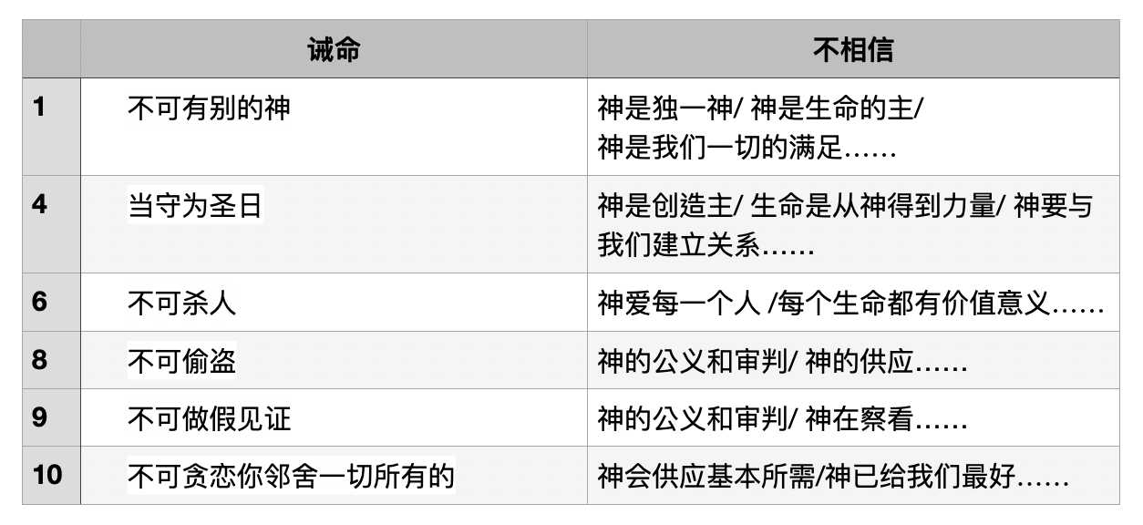

Slide 10
2. 没有能力离开罪：我们没有能力选择不犯罪。
约8:34 耶稣回答他们：“我实实在在地告诉你们，所有犯罪的人就是罪的奴隶。
罪的奴隶：被主人辖制的，完全没有自由自主，无能力挣脱这奴隶身份，无能力改变因奴隶身份而带来的痛苦。
约1:10-11 他在世界，世界也是借着他造的，世界却不认识他。他到自己的地方来，自己的人倒不接待他。
人习惯了相信自己，相信眼見，不愿意相信神。

Slide 11
我们的黑暗是什么呢？
没有能力靠自己脱离罪，但坚持不相信神。
看见了听见了，也没有能力明白神。
没有能力胜过自己，同时没有能力胜过神。
经文说到人的无力无助，但同样给我们无尽的盼望和力量。

Slide 12
无尽的盼望和力量
约1:14 成了肉身，住在我们中间，充充满满地有恩典有真理。我们也见过他的荣光，正是父独生子的荣光。
独生子：不是只一个儿子，而是神“特殊的儿子”
耶稣为什么要道成肉身？
1.人无能力明白神，唯有让耶稣成为人，用人能理解的方法去认识神。
2.耶稣经历人生，让人明白神是明白和体恤人。

Slide 13
耶稣跟世人不一样
祂在人的软弱中有能力选择不犯罪，胜过罪。
充充满满地有恩典有真理：爱神爱人和舍命。
祂的荣光：行各种神迹，特别是死里复活！

Slide 14
耶稣是生命的光，对我们有什么意义？
1:9 那光是真光，照亮一切生在世上的人。
1:12-13 凡接待他的，就是信他名的人，他就赐他们权柄作 神的儿女。 这等人不是从血气生的，不是从情欲生的，也不是从人意生的，乃是从 神生的。
耶稣的事迹传扬开去，照亮世上的人，当中包括你和我。
相信耶稣的人就有权柄作神的儿女，靠着神的力量带来生命的改变。

Slide 15
实践
虽然人仍然活在罪与绝望的黑暗中，但耶稣带来的光，比黑暗更强大。
我们的生命要让这光不断地在发挥影响力，驱赶我们心中的黑暗。
约翰是基督的先锋，我们是基督的跟从者，在救恩上有份。我们要为主的再来预备道路，带领更多人认识神。这是耶稣给我们的大使命。

